Slide 1
Alkaners fysiske og kemiske egenskaber
2025

Slide 2
Kendte alkaner naturgas biogas lightergas flaskegas benzin

Slide 3
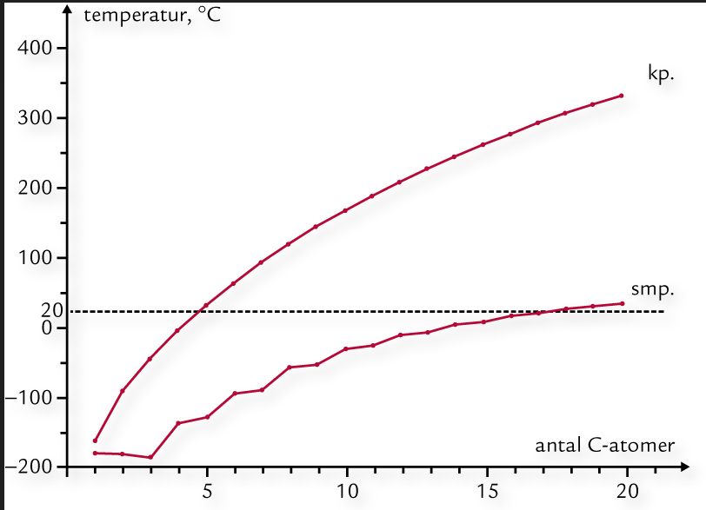
Alkanernes fysiske egenskaber Koge- og smeltepunkter

Slide 4
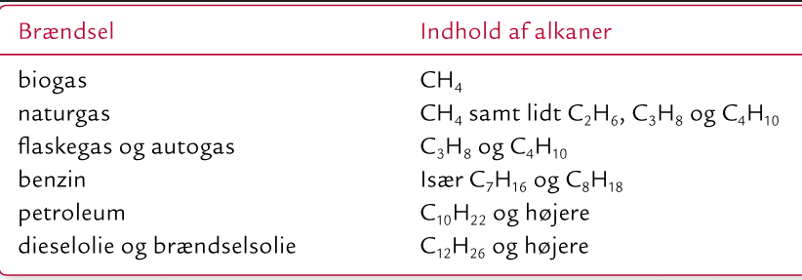
Alkanernes kemiske egenskaber Alkaner er reaktionstræge men kan indgå i følgende reaktioner Forbrændingsreaktion (fuldstændig forbrænding) CH₄ + 2 O₂ → CO₂ + 2 H₂O

Slide 5
Alkanernes kemiske egenskaber Alkaner er reaktionstræge men kan indgå i følgende reaktioner Substitutionsreaktion CH₃CH₂CH₃ + Cl-Cl → CH₃CH₂CH₂Cl + HCl

Slide 6
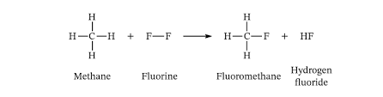

Substitutionsreaktion
Ved en substitutionsreaktion udskiftes et atom (eller atomgruppe) med et andet atom (eller atomgruppe).

